Slide 1
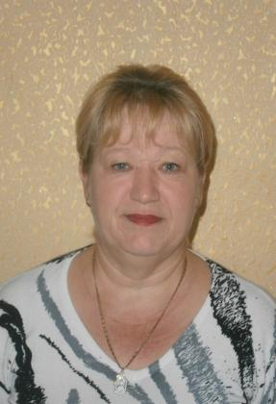
ПОРТФОЛИО ПЕДАГОГА
ВОСПИТАТЕЛЬ
БОБЫРЕВА ОЛЬГА
ПЕТРОВНА

Slide 2
Профессиональное КРЕДО:
«В каждом человеке есть бубенчик, если его тронуть, человек зазвенит самым прекрасным, что в нём есть...»
Ю.А. Яковлев “Бубенчики
Наша формула успеха – «воспитатель – это не работа,
это – вдохновение + состояние души…»

Slide 3
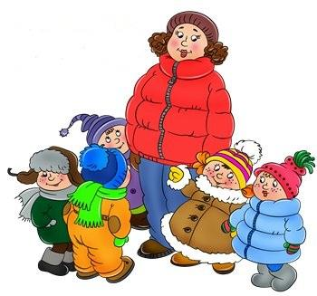
Мой ДЕВИЗ:
«Чтобы воспитать ребенка так, как надо, пройдите его путь сами шаг за шагом»
«Многие беды имеют своими корнями как раз то, что человека с детства не учат управлять своими желаниями, не учат правильно относиться к понятиям можно, надо, нельзя»
Сухомлинский В. А.

Slide 4
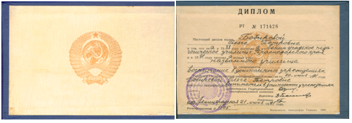
Образование СРЕДНЕЕ ПЕДАГОГИЧЕСКОЕ:
Ленинградское государственное
педагогическое училище
Краснодарского края
1991 год

Slide 5
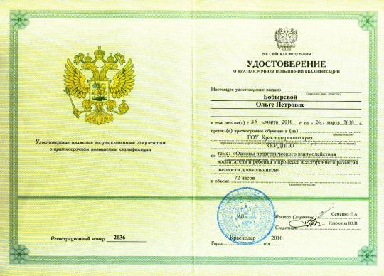
Повышение квалификации
Краткосрочное повышение квалификации в ГОУ Краснодарского края ККИДППО
«15.03.2010 по 26.03.2010
по теме: «Основы педагогического взаимодействия воспитателя и ребенка в процессе всестороннего развития личности дошкольников»

Slide 6
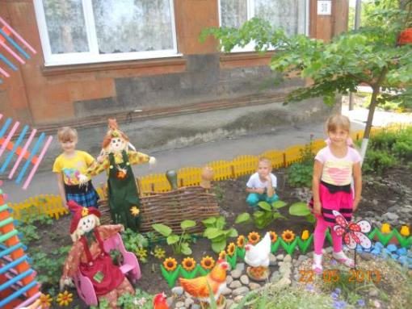
КВАЛИФИКАЦИЯ:
«Воспитатель в дошкольных
учреждениях»
СПЕЦИАЛЬНОСТЬ:
воспитание в дошкольных учреждениях

Slide 7
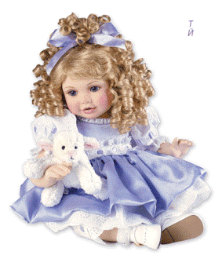
Работаю над темой:
«Роль игрушки в развитии ребенка»

Slide 8
МОИ
НАГРАДЫ

Slide 9
МЕТОДИЧЕСКАЯ КОПИЛКА
МОИ ПУБЛИКАЦИИ:
Здоровый образ жизни
День здоровья - (1,5-2 года) - группа раннего возраста
Окружающий мир
Дидактические игры "Игрушки" - картотека (к проекту)
Исследовательско - познавательный игровой проект "Роль игрушки в развитии ребенка" в группе раннего возраста (1,5 – 2года)
Развитие речи
Развивающие игры по сенсорике - картотека (к проекту)
Стихи об "Игрушках" - картотека (к проекту)
Материалы для родителей
"Для чего нужна игрушка" - консультация родителям (к проекту)
"Развитие у ребенка уверенности в себе через игру" - консультация родителям (к проекту)
Разное
"Терпения и фантазии хватит на всех" - статья в газете "Степная НОВЬ"
Мое ПОРТФОЛИО
Сетка НОД группа раннего возраста (1,5-2 года)

